Slide 2
A la fin de ce document métier, je serai capable de paramétrer les conditions de facturation client et sous-traitance.
Administratif, responsable facturation.
Connaître les conditions de facturation,
Savoir naviguer dans le logiciel Move IT.
Contrats clients.

Slide 3
Paramétrage Move IT,
Nouvelle condition de facturation.
Dossier client.
Contrat de facturation clients correctement renseignés.
Paramétrage de facturation conforme.

Slide 4
Je consulte les contrats existants
J’associe un contrat spécifique à un client ou une agence
Je réassocie le contrat générique si besoin

Slide 5

Vocabulaire
Contrat client : spécifie l’ensemble des prestations facturables à un client, en tenant compte de critères de massification prédéfinis et modulables, ainsi que divers critères d’application renseignés.
Contrat générique : contrat mis en place par défaut sur l’ensemble des clients et agences.
Association de contrat : attribution d'un contrat à un client ou une agence.
Taxation cumulée / massification : regroupement des volumes en fonction de certains critères définis afin d'appliquer la bonne tranche tarifaire.

Slide 6
Préambule contrat client
Définition du standard
Par défaut, l'ensemble des clients est rattaché à un contrat générique, décliné selon le mode de port :
  BOUT EN BOUT PORT PAYÉ
  BOUT EN BOUT PORT DÛ
Ce contrat définit le catalogue des prestations pouvant être facturées au client. Pour qu'une facturation soit effective,
la prestation renseignée dans le tarif du client doit impérativement correspondre à l'une de celles listées dans son contrat (sauf le frais administratif).
2. Prestations incluses et unités de taxation
Le contrat générique comprend les prestations suivantes :
Règle de taxation : Toutes ces prestations sont soumises au critère de taxation cumulée
(même expéditeur, même destinataire, même jour de chargement).
Code Prestation | Libellé | Unité de taxation (UT)
TPT | Transport Bout en Bout | KG et PAL
FORFAIT SUP RAM LIV | Forfait supplémentaire ramasse ou livraison | KG et PAL
FORFAIT SUP PAQ | Forfait supplémentaire passage à quai | KG et PAL
PASSAGE A QUAI | Passage à quai | KG et PAL
FRAIS ADMIN | Frais administratifs | Unitaire

Slide 7
Préambule contrat client
3. Automatisation du Gasoil et du GNR
L’application des taxes Gasoil et GNR est automatisée. Elles s’ajoutent systématiquement dès lors que :
  Une prestation de transport est facturée.
  Les taux correspondants sont dûment renseignés dans la fiche tiers du client.
4. Gestion des exceptions : L'association de contrat
Si le contrat générique standard ne couvre pas les besoins spécifiques d'un client, une association de contrat doit être mise en place :
  Utilisation d'un contrat existant : si un autre contrat disponible dans le système est adapté, il doit être associé au client.
  Création d'un nouveau contrat : si aucun contrat existant ne répond au besoin, vous devez solliciter un profil administrateur pour créer un nouveau contrat avant de pouvoir réaliser l'association.
  Cas mixte : lorsqu'un client nécessite un contrat spécifique pour certains flux mais doit rester facturable selon les conditions standards dans d'autres cas, il est nécessaire de créer une association incluant également le contrat générique.

Slide 8
Préambule contrat sous-traitance
Définition du standard
Par défaut, l'ensemble des agences est rattaché à un contrat générique, décliné selon la prestation réalisée :
  ST RAMASSE
  ST DISTRIBUTION
Ce contrat définit le catalogue des prestations pouvant être facturées à une agence. Pour qu'une facturation soit effective, la prestation renseignée dans le tarif de sous-traitance doit impérativement correspondre à l'une de celles listées dans son contrat (sauf le frais administratif).
2. Prestations incluses et unités de taxation
Le contrat générique ST RAMASSE comprend les prestations suivantes :
Code Prestation | Libellé | Unité de taxation (UT)
RAM | Ramasse | KG et PAL
FRAIS ADMIN | Frais administratifs | Unitaire
FORFAIT SUP RAM LIV | Forfait supplémentaire Ramasse ou livraison | KG et PAL
FORFAIT SUP PAQ | Forfait supplémentaire passage à quai | KG et PAL

Slide 9
Préambule contrat sous-traitance
Le contrat générique ST DISTRIBUTION comprend les prestations suivantes :
Règle de taxation : Toutes ces prestations sont soumises au critère de taxation cumulée (même expéditeur, même destinataire, même jour de chargement).
Pour facturer une sous-traitance Ramasse ou Distribution, il faut que mon agence soit représentée sur le segment en question
3. Automatisation du Gasoil et du GNR
L’application des taxes Gasoil et GNR est automatisée. Elles s’ajoutent systématiquement dès lors que :
  Une prestation de transport est facturée.
  Les taux correspondants sont dûment renseignés dans la fiche tiers du client.
Code Prestation | Libellé | Unité de taxation (UT)
DISTRI | Distribution | KG et PAL
PASSAGE A QUAI | Prise à quai | KG et PAL
FORFAIT SUP RAM LIV | Forfait supplémentaire Ramasse ou livraison | KG et PAL
FORFAIT SUP PAQ | Forfait supplémentaire passage à quai | KG et PAL
FRAIS ADMIN | Frais administratifs | Unitaire

Slide 10
Préambule contrat sous-traitance
4. Gestion des exceptions : L'association de contrat
Si le contrat générique standard ne couvre pas les besoins spécifiques d’une sous-traitance à facturer, une association
de contrat doit être mise en place :
  Utilisation d'un contrat existant : Si un autre contrat disponible dans le système est adapté, il doit être associé
  à l’agence à facturer.
  Création d'un nouveau contrat : Si aucun contrat existant ne répond au besoin, vous devez solliciter un profil administrateur pour créer un nouveau contrat avant de pouvoir réaliser l'association.
  Cas mixte : Lorsqu’une agence nécessite un contrat spécifique pour certains flux mais doit rester facturable selon les conditions standards dans d'autres cas, il est nécessaire de créer une association incluant également le contrat générique.

Slide 11

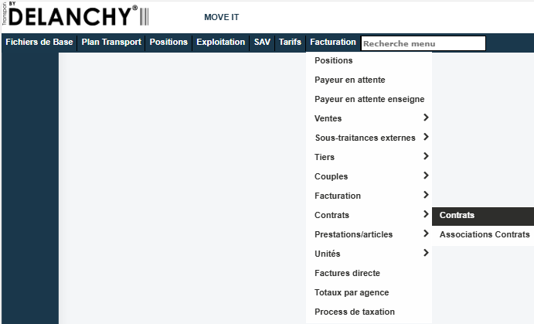




Je consulte les contrats existants
1.
Pour accéder à la liste des contrats en cours, je procède de la manière suivante :
​
  Facturation.
  ​
  Contrats.
  ​
  Contrats.
​
Par défaut, cette page affiche 15 tarifs, mais il est possible d’en voir davantage en :
​
  Affichant les 100 premières lignes ou,
  ​
  En parcourant les différentes pages.

Slide 12
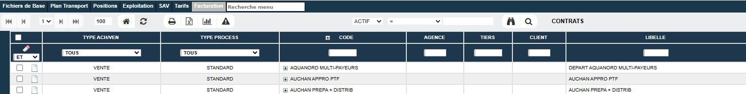
Je consulte les contrats existants
1.
La liste des contrats existants s’affiche :
  Pour accéder à la liste des contrats clients, je sélectionne « Standard » dans le menu déroulant Type Process.
  Pour accéder à la liste des contrats de sous-traitance, je sélection sous-traitance dans le menu déroulant.
  Quand la colonne agence n’est pas renseignée, cela signifie que le contrat est disponible pour toutes les agences.
  Si un contrat attribué à une agence m’intéresse, je peux dans ce cas demander à un administrateur de l’ouvrir
  à toutes les agences.

Slide 13
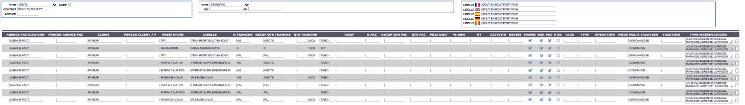
Je consulte les contrats existants
1.
Pour consulter un contrat, je double-clique sur la ligne :
  Le contrat s’ouvre :
Voir page 15
Voir page 16

Slide 14
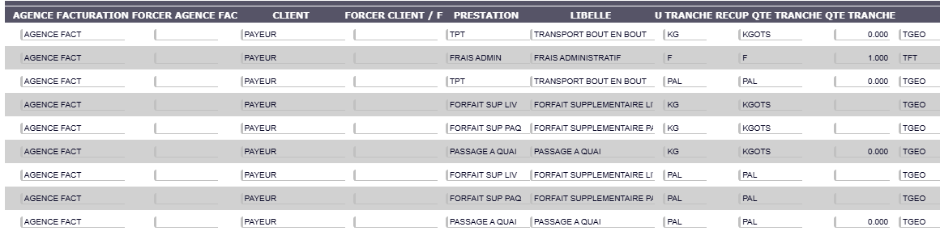
Je consulte les contrats existants
1.
  Je retrouve la liste des critères et des prestations facturables avec ce contrat,
  Ainsi que leur unité de taxation.

Slide 15
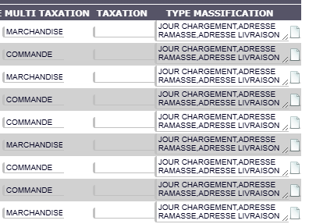
Je consulte les contrats existants
1.
  Chaque prestation peut être facturée sur chaque ligne de détail marchandise ou sur un total commande.
  Chaque prestation peut être massifiée d’une manière différente.
    Dans le cas ci-dessous, la taxation cumulée va se faire pour toutes les prestations sur le même jour de chargement, la même adresse
    de ramasse (expéditeur) et la même adresse de livraison (destinataire).
Si seul le type de massification ne correspond pas à ce que je recherche, je peux tout de même utiliser le contrat et modifier le type de massification au moment de l’association de contrat. Voir pages 16 à 21.
Si je ne trouve pas de contrat correspondant à ma recherche, je contacte un administrateur pour qu’un nouveau contrat soit créé.

Slide 16
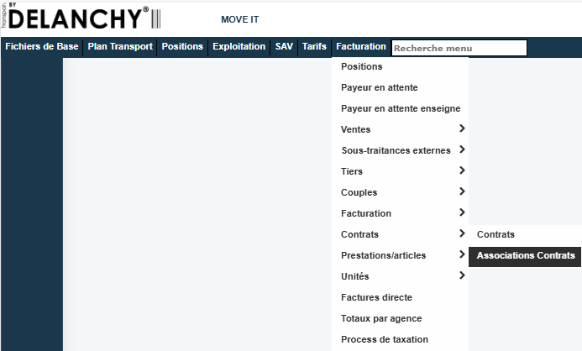
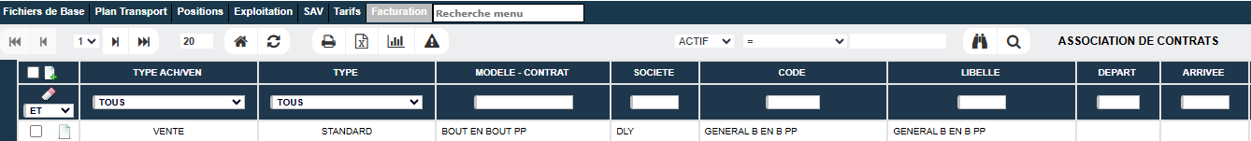
J’associe un contrat spécifique à un client ou une agence
2.
J’accède au menu d’association de contrat, je procède de la manière suivante :
​
  Facturation.
  ​
  Contrats.
  ​
  Associations contrats.
La liste des associations de contrat existantes s’affiche :
  Pour créer une association de contrat,
  je clique sur le bouton « + ».

Slide 17
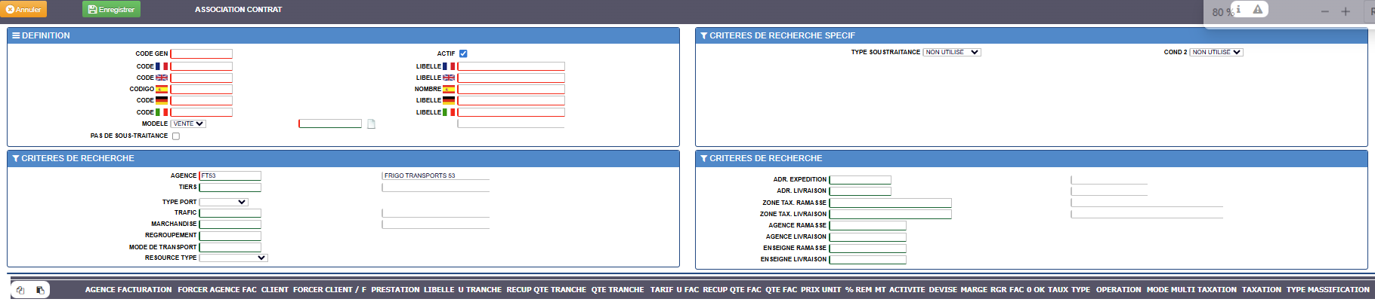
J’associe un contrat spécifique à un client ou une agence
2.
L’écran suivant s’affiche :
  Voir page 18.
  Voir page 19.
  Voir page 19.
  Voir page 20.
  Voir page 21.

Slide 18

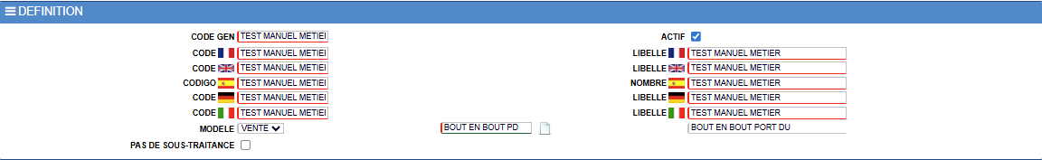
J’associe un contrat spécifique à un client ou une agence
2.
L’écran suivant s’affiche :
  Je donne un nom à mon association de contrat, que je répète sur l’ensemble des lignes code.
  Je renseigne le libellé de mon association de contrat qui peut être différent du code.
  Je laisse « Modèle » en type vente.
  Je vais sélectionner le contrat sur lequel je fais mon association.
  Je peux indiquer que cette association n’aura pas de sous-traitance facturée, en cochant la case « Pas de sous-traitance ».
  Je laisse mon association en « Actif ».

Slide 19
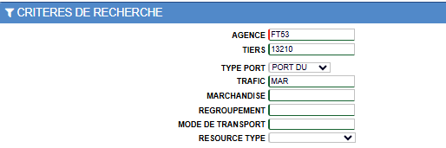
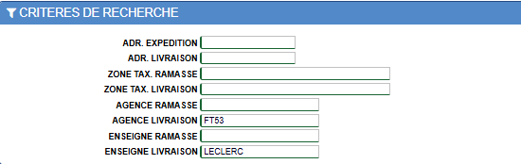
J’associe un contrat spécifique à un client ou une agence
2.
Je renseigne les critères d’application de cette association de contrat :
  Mon agence est renseignée par défaut.
  J’indique le tiers payeur concerné.
  Je peux mentionner que cette association n’est valable que pour un certain type de port (d’où l’importance de bien renseigner les types de port dans Move It), trafic ou marchandise.
  Je peux indiquer que cette association de contrat n’est valable que pour :
    Un expéditeur et/ou,
    Un destinataire et/ou,
    Une zone de ramasse et/ou,
    Une zone de livraison et/ou,
    Pour une agence de ramasse et/ou,
    Pour une agence de livraison et/ou.
Attention : je peux faire plusieurs associations de contrats pour
un même client mais il faut impérativement que chaque association
ait des critères d’application différents.

Slide 20
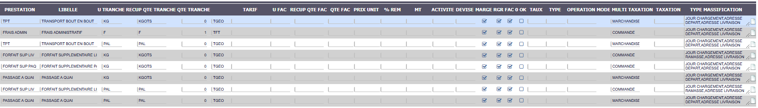
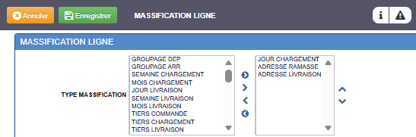
J’associe un contrat spécifique à un client ou une agence
2.
Lorsque j’ai sélectionné le contrat sur lequel je fais mon association, la partie inférieure s’est automatiquement renseignée en reprenant les critères du contrat.
  Je peux modifier les critères de taxation cumulée de chacune des prestations, en cliquant sur cette icône,
  L’écran suivant s’affiche.
  Je sélectionne les critères de taxation cumulée que je souhaite mettre en place pour cette prestation en utilisant les flèches gauche/droite.
  J’enregistre.
Je répète l’opération pour chacune des prestations si besoin.

Slide 21
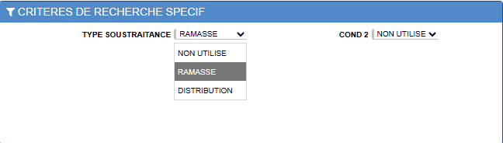
J’associe un contrat spécifique à un client ou une agence
2.
Si c’est pour un client externe, je ne renseigne rien et laisse le « Type Sous-Traitance » en non utilisé.
S’il s’agit d’une association de contrat pour un tiers agence DELANCHY qui facture également sur Move IT, je renseigne cette partie de l’association de contrat.
  Je renseigne dans Type Sous-traitance si cette association de contrat est valable pour un segment de ramasse (même si ramasse + traction) ou pour un segment de distribution (même si traction + distribution ou PAQ).
  J’enregistre l'association de contrat avant de quitter.

Slide 22
Je réassocie le contrat générique si besoin
3.
Quand je crée une association de contrat spécifique pour un client, cela remplace automatiquement l’association du contrat générique qui est configurée par défaut dans le système.
Si l’association du contrat générique doit rester partiellement valide pour ce même client, je dois alors réaliser une association de contrat sur le contrat générique :
  Bout en bout port payé et/ou,
  Bout en bout port dû.
Se référer à la section précédente.

Slide 23
Notes
……………………………………………………………………………………………………………………………………………………………………………………………………………………………………………………………................................. …………………………………………………………………………………………………………………………………………………………………………………………………………………………………………………………….................................
…………………………………………………………………………………………………………………………………………………………………………………………………………………………………………………………….................................
…………………………………………………………………………………………………………………………………………………………………………………………………………………………………………………………….................................
…………………………………………………………………………………………………………………………………………………………………………………………………………………………………………………………….................................
…………………………………………………………………………………………………………………………………………………………………………………………………………………………………………………………….................................
…………………………………………………………………………………………………………………………………………………………………………………………………………………………………………………………….................................

Slide 24


|

